Slide 1
基于OPENCV、
卷积神经网络的车牌识别APP

Slide 2
目 录
CONTENTS
PART 01
OpenCV级联分类器
PART 02
卷积神经网络
PART 03
APP展示

Slide 3
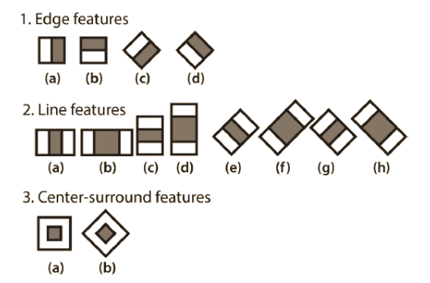
OpenCV级联分类器
级联分类器=Haar-like特征+级联
Haar-like特征
特征值=白色区域像素之和-黑色区域像素之和

Slide 4
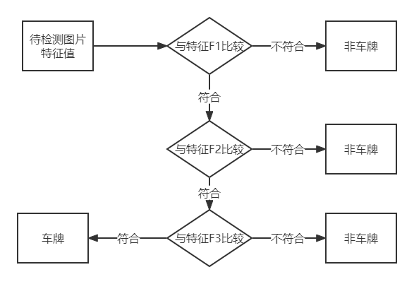
OpenCV级联分类器
级联

Slide 5
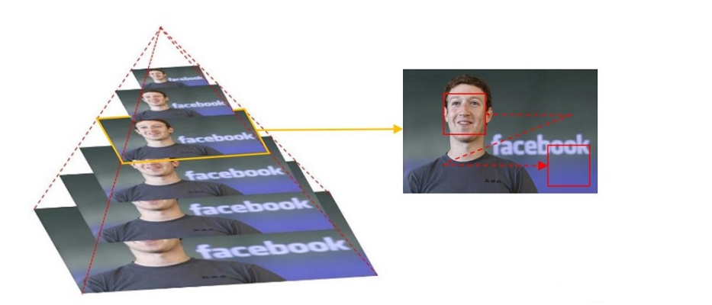
OpenCV级联分类器
滑动窗口+多尺度检测
OpenCV是采取逐步缩小检测图片的方式，如图所示，最先检测的图片是底部那张大图。
对应每张图，级联分类器的大小固定的检测窗口器开始遍历图像，以便在图像找到位置不同的目标。

Slide 6
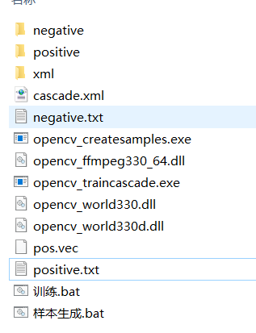
OpenCV级联分类器
训练
positive\nagative文件夹：分别存放车牌图片和不带车牌的图片
positive.txt\negative.txt ：图片的描述信息(名称、大小)
opencv_createsample.exe ：生成正样本pos.vec
opencv_traincascade.exe ：训练应用程序
cascade.xml：最终生成的目标检测器

Slide 7
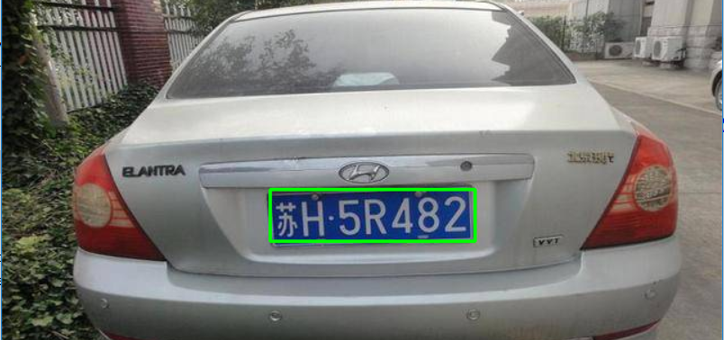
OpenCV级联分类器
调用级联分类器
1.加载分类器
CascadeClassifier cascade;
cascade.load(“cascade.xml”);
2.获得要检测的图片
cv::Mat processImage(InputImage);
3.多尺度检测返回一组包含检测目标的矩形
cascade.detectMultiScale(processImage,platesRegions,1.1,3,cv::CASCADE_SCALE_IMAGE,minSize,maxSize);

Slide 8
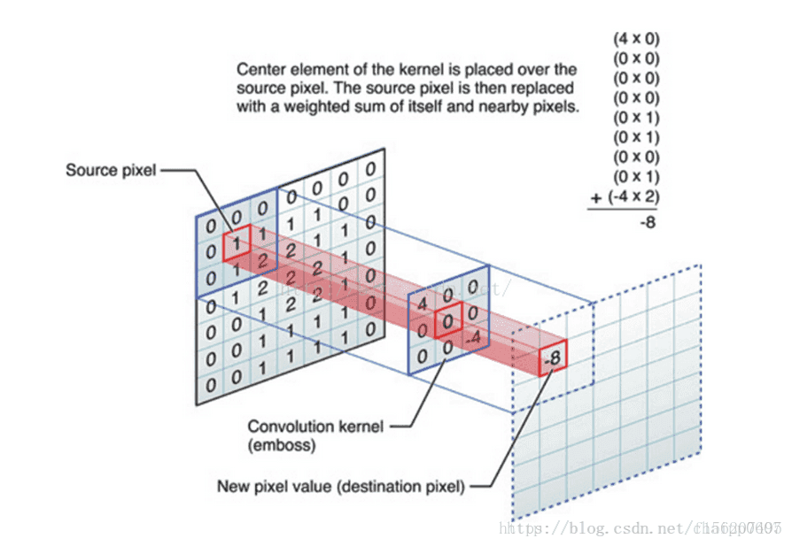
什么是卷积操作？
数字图像是一个二维的离散信号，对数字图像做卷积操作其实就是利用卷积核（卷积模板）在图像上滑动，将图像点上的像素灰度值与对应的卷积核上的数值相乘，然后将所有相乘后的值相加作为卷积核中间像素对应的图像上像素的灰度值，并最终滑动完所有图像的过程。

Slide 9
什么是激励函数？
激励函数是用来加入非线性因素的，因为线性模型的表达能力不够。
如果不使用激励函数，那么在这种情况下每一层的输出都是上层输入的线性函数，很容易验证，无论你神经网络有多少层，输出都是输入的线性组合，与没有隐藏层效果相当，这种情况就是最原始的感知机了。
正因为上面的原因，才需要引入非线性函数作为激励函数，这样深层神经网络就有意义了，不再是输入的线性组合，可以逼近任意函数，使得神经网络有了更多的表现力。

Slide 10
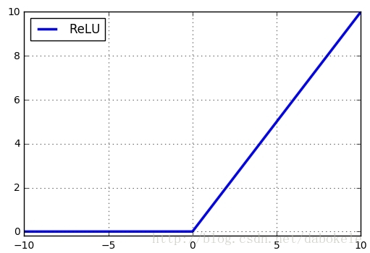

为什么使用ReLu作为激励函数？
1.计算方便。采用sigmoid等函数，反向传播求误差梯度时，求导涉及除法，计算量相当大，而采用Relu激活函数，整个过程的计算量节省很多。
2.不易导致梯度消失。对于深层网络，sigmoid函数反向传播时，很容易就出现梯度消失的情况（在sigmoid函数接近饱和区时，变换太缓慢，导数趋于0，这种情况会造成信息丢失），从而无法完成深层网络的训练。
3. 稀疏激活性。Relu会使一部分神经元的输出为0，这样就造成了网络的稀疏性，并且减少了参数的相互依存关系，缓解了过拟合问题的发生。

Slide 11
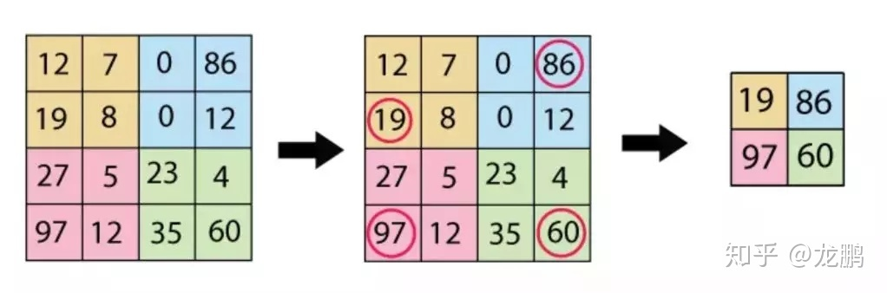
什么是池化操作？
池化也称为欠采样或下采样。主要用于特征降维，压缩数据和参数的数量，减小过拟合，同时提高模型的容错性。
池化具有平移不变性，因为池化抽象了窗口内的区域特征，一定程度上对具体位置的关心减少了。常见的池化有平均池化（保留整体数据的特征）和最大池化（保留纹理特征），Alexnet网络中采用的是最大池化方法。

Slide 12
卷积神经网络的实现
第一步：前向传播
将原图的图像数据经过右图中的卷积、RULE、池化等操作，最后生成一个尺寸与输入矩阵相同的输出。
第二步：计算二元交叉熵误差
前向传播计算出来的结果和目标值相差了多少，这就是误差(损失值)。
第三步：反向传播
得到了预测输出与真实样本标签之间的误差值之后，就需要反向传播，计算整个网络中每个权重Wi的梯度值Wi-grad 。
第四步：梯度更新
计算出每个权重Wi的梯度值后，更新权重的值。

Slide 13
卷积神经网络的实现
1. 前向传播、交叉熵误差计算、误差反向传播、梯度值更新，以这四步为一轮循环，每次输入一张训练图片和对应的标签图片，生成新的权重值。
2. 新的权重值根据梯度下降原理，计算得出的预测值相比于上一轮的权重，会更加接近目标值。
3. 将训练集所有图片实现一遍循环计算，就是训练了一个epoch（大循环）。循环指定个epoch，最终得到的权重值就是相对最合适的卷积核权重，保存在模型文件中。
4. 最后将需要识别的图片通过该网络和计算出的权重值进行矩阵运算（前向传播），输出最终结果。

Slide 14
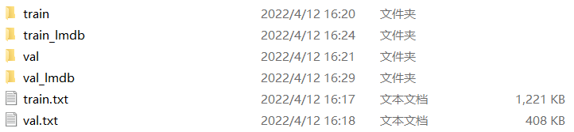
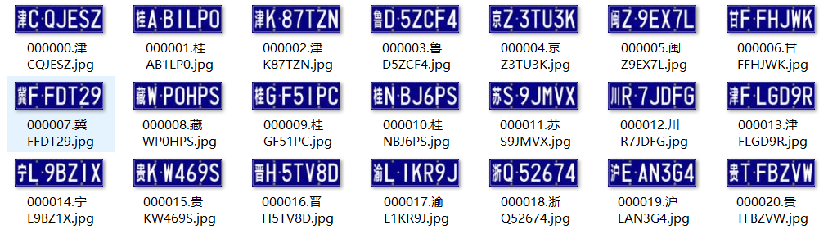
卷积神经网络
训练
train：

Slide 15
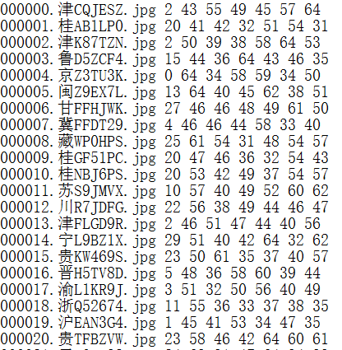
卷积神经网络
训练
train.txt：

Slide 16
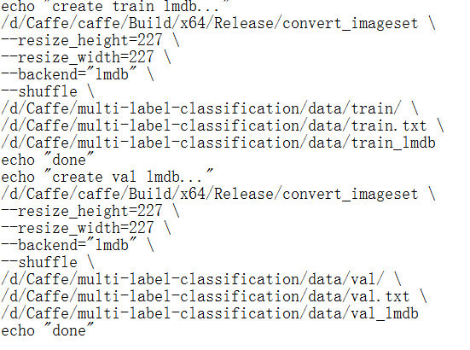
卷积神经网络
训练
调用convert_imageset.exe生成lmdb文件

Slide 17
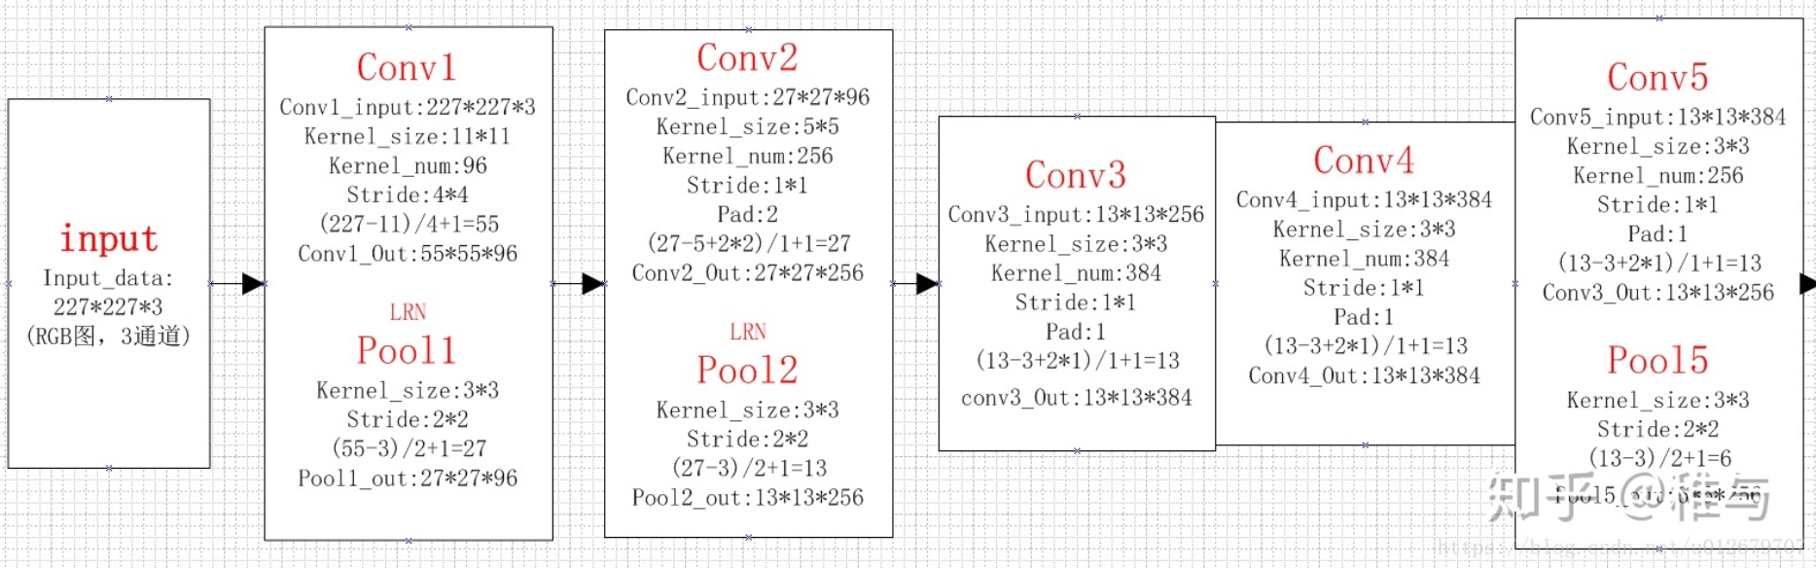
卷积神经网络
训练
配置网络结构train_val.prototxt

Slide 18
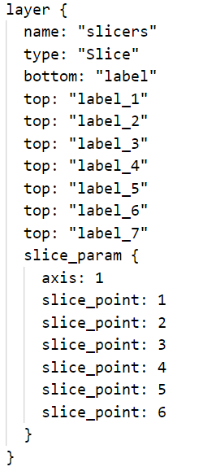
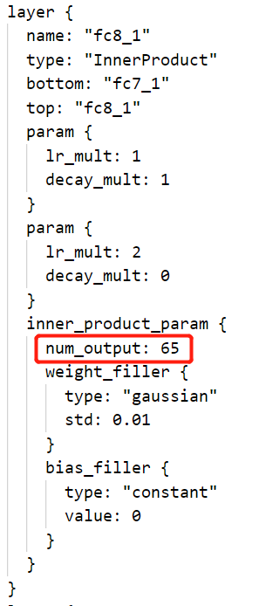
问题介绍
Slice Layer用于指定维度做分割处理。
7个label需要6个slice切割
全连接层输出个数改为65，因为共有65个类（31省+10数字+24字母）

Slide 19
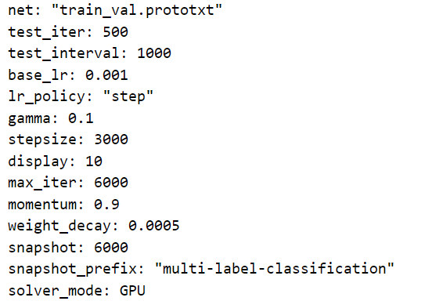
卷积神经网络
训练
配置训练参数文件solver.prototxt
调整基础学习率base_lr、步长stepsize、最大迭代次数max_iter等来寻找收敛速度快、准确度高的训练

Slide 20
卷积神经网络
训练
开始训练
/d/Caffe/caffe/Build/x64/Release/caffe train --solver solver.prototxt --gpu 0
训练结果
调用模型

Slide 21
THANKS

